Slide 1



«Растим патриотов».
Применение дидактических игр по воспитанию любви к родному городу.

Slide 2
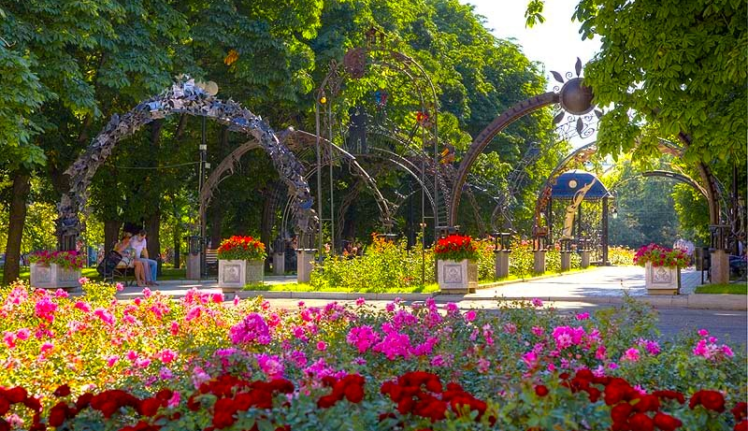
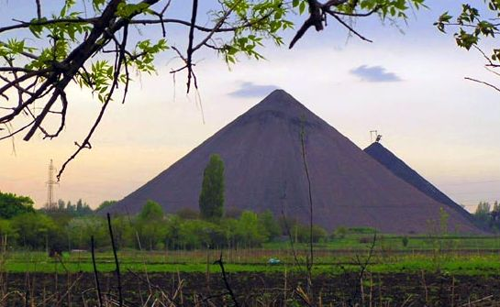
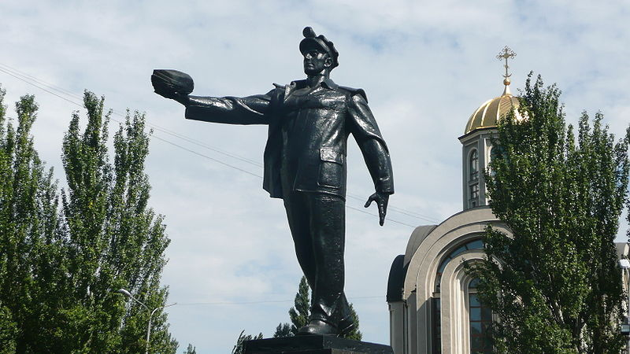
Город труженик мирный и славный.
Терриконами он знаменит Миллионами роз и огнями Он любой город затмит.

Slide 3
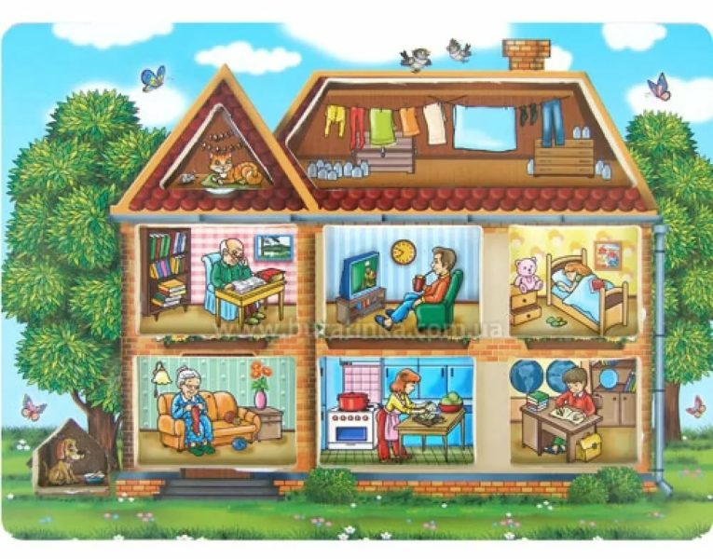
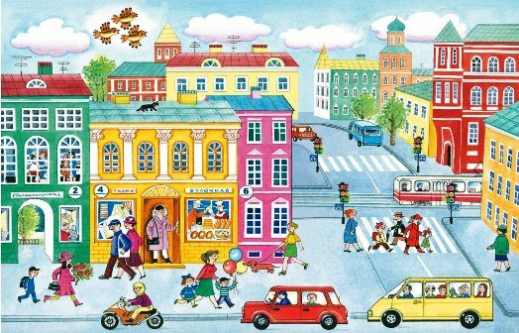
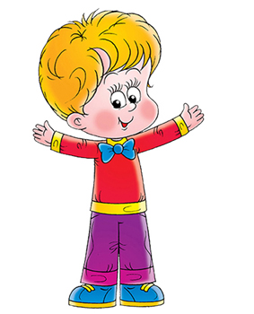
«Потеряться не могу так как знаю где живу.»
Цель:учить детей называть свой адрес(улицу, дом, квартиру), учить ориентироваться в своём микрорайоне.
Материал:макет дома, города.
Ход игры: дети стоят полукругом, передают друг другу макет дома и называют свой адрес.
Предложить рассказать какие здания окружают свой дом, где они живут, их название, назначение зданий, учреждений их характерные особенности

Slide 4


«Цветные ладошки».
Цель: учить правильно оценивать различные ситуации, поднимая ладошку соответствующую поступку (зелёная ладошка правильный поступок, красный –неразрешённый. Материал: шаблоны красных и зеленых ладошек, картинки из серии «хорошие и плохие поступки» Ход игры:Находить прямо противоположные суждения, а если не зелёная ладошка, а красная, что произойдёт, какие неправильные или правильные вещи могут произойти реально.

Slide 5

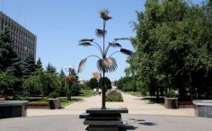
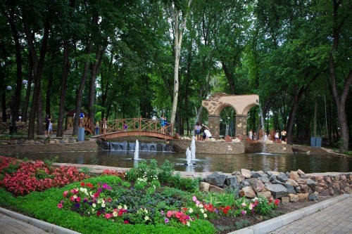
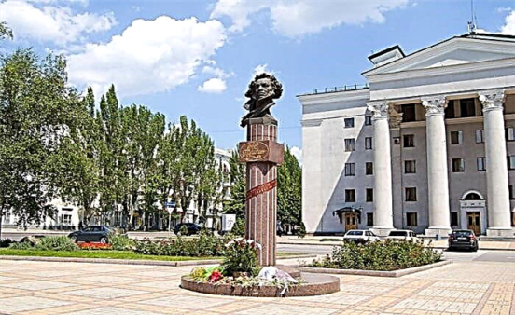
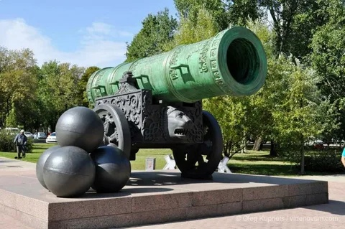
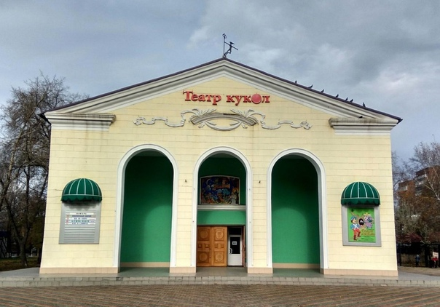

«Мы- фотографы.»
Цель: Учить визуально узнавать и называть достопримечательности города(памятники, архитектурные сооружения, места отдыха и т.д)
Материал: фотографии, памятников, различных сооружений
Ход игры; детям предлагаются фото различных архитектурных сооружений. Необходимо дать полное название и их назначение.

Slide 6
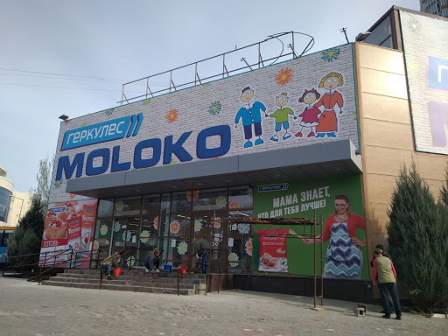
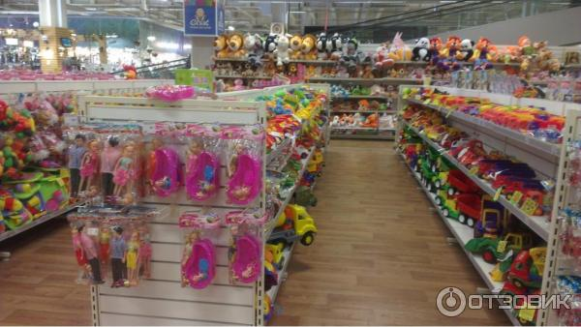


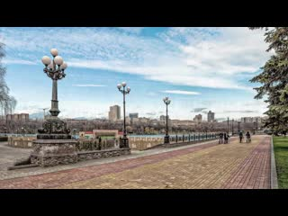
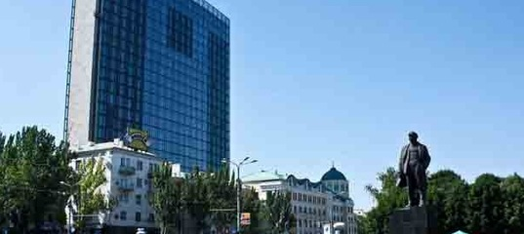
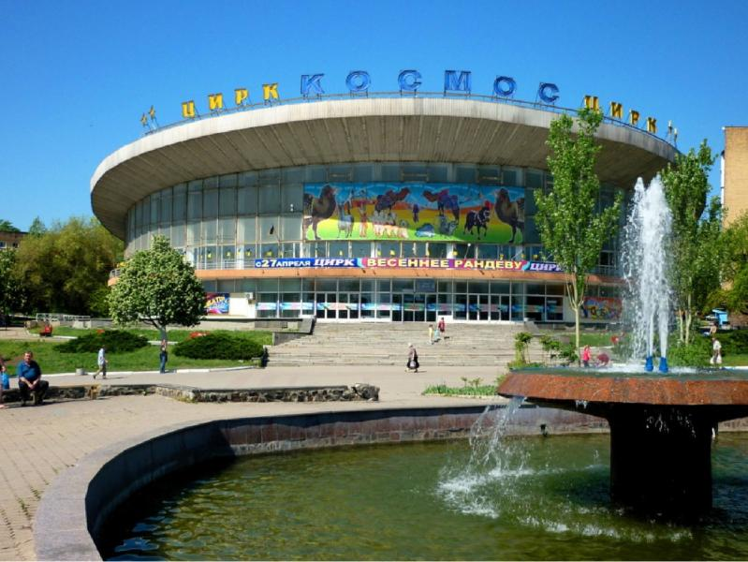
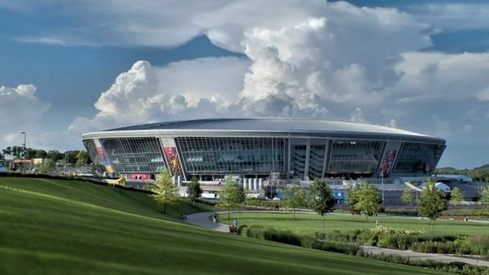
«Собирайка». Цель: Учить собирать целое из частей, определять по названию. Вызвать чувство гордости за родной город. Развивать глазомер. Материал: разрезанные картинки достопримечательностей города. Ход игры: предложить детям собрать из частей целую картинку. Рассказать про объект, его

Slide 7

Спасибо за внимание.

